Slide 1
Kickstarter predikcija
Luka Stupar E2/3 2022
Stefan Krstić E2/35 2022

Slide 2
Prikupljanje podataka
Za prikupljanje podataka korišćen je „Kickstarter Projects“ sa https://www.kaggle.com/datasets/kemical/kickstarter-projects
Kako bismo obogatili skup podataka korišćenjem puppeteer preuzimali smo sadržaj projekata sa vebsajta kickstarter.com
3,001 instanca projekata

Slide 3
Obeležja
Iz kickstarter dataset-a:
Name
Main category
Category
Currency
Deadline**
Goal
State
Country
Uz pomoć skrejpovanja:
Video length
Description media number
Text length
Text reading ease*
Image text ratio*
Project duration*
Has video header

Slide 4
Izbačena obeležja
Na početku projekta nije moguće znati ove vrednosti:
Plegded
Backers
USD pledged
USD plegded real
USD goal real

Slide 5
Podaci
Ključni klasifikator je state koji može biti:
Failed
Successful
Izbalansiran je skup podataka tako da broj uspešnih i broj neuspešnih projekata bude isti kad se algoritam trenira
Broj projekata nakon balansiranja je 2496
Odnos testnog I trening skupa: 30/70

Slide 6
Analiza podataka
Napravljen je python modul za ispisivanje statistike podataka pritom je utvrđeno koji autlajeri postoje koji utiču na rezultat algoritma
Autlajeri:
Indeks čitljivosti manji od 25
Dužina teksta manja od 300 karaktera
Dužina trajanja projekta manja od 5 dana
Projekti sa ciljom manjim od 100 dolara

Slide 7
Korišćeni algoritmi
Random Forest
SVM
XGBoost
Naive Bayes
Bagging (SVM)

Slide 8
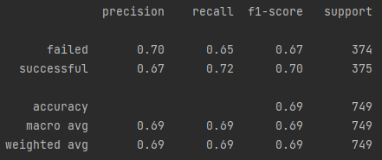
Rezultati
Random Forest

Slide 9
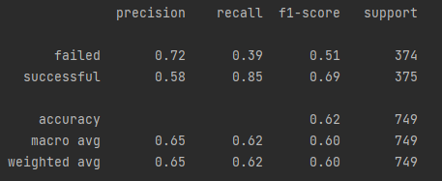
Rezultati
SVM

Slide 10
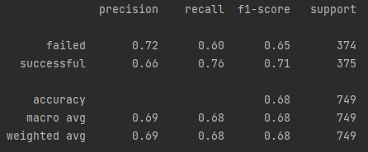
Rezultati
XGBoost

Slide 11
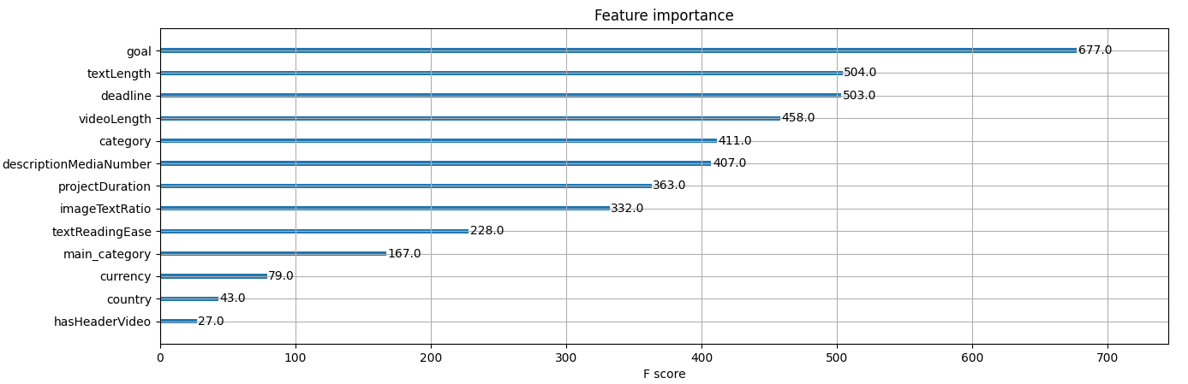
XGBoost važnost klasifikatora

Slide 12
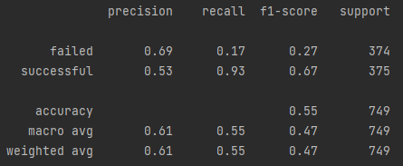
Rezultati
Naive Bayes

Slide 13
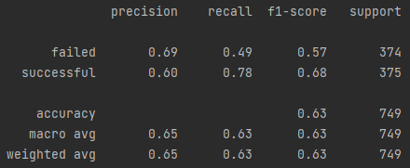
Rezultati
Bagging

Slide 14
Hvala na pažnji

